Slide 1
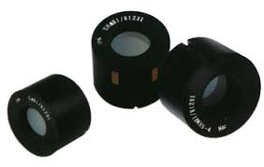
Усилитель изображения

Slide 2
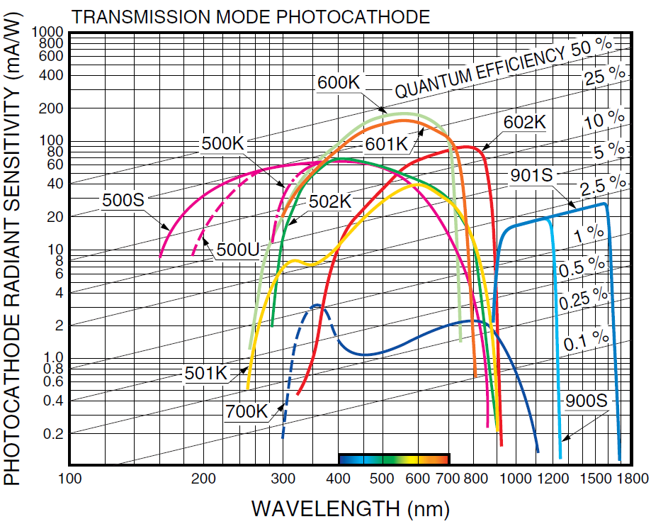
Спектральные параметры фотоумножителей
Чувствительность фотокатода
(квантовая эффективность)
Входное окно

Slide 3
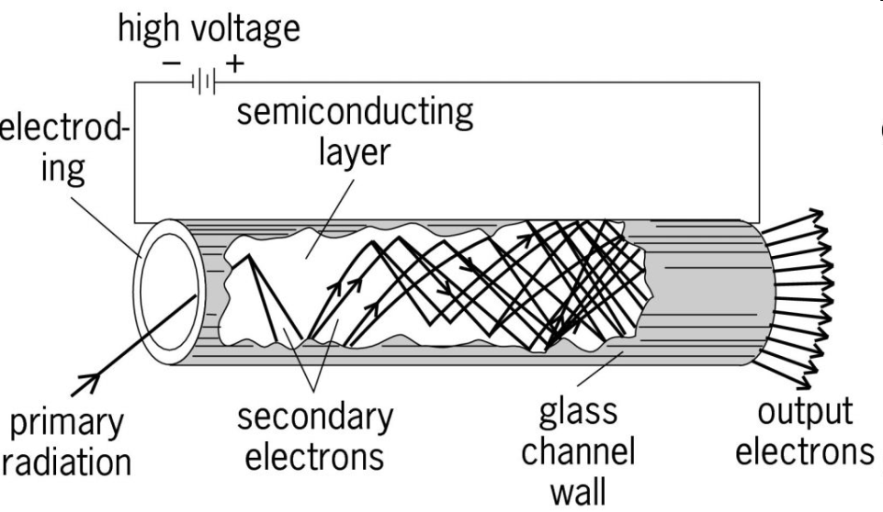
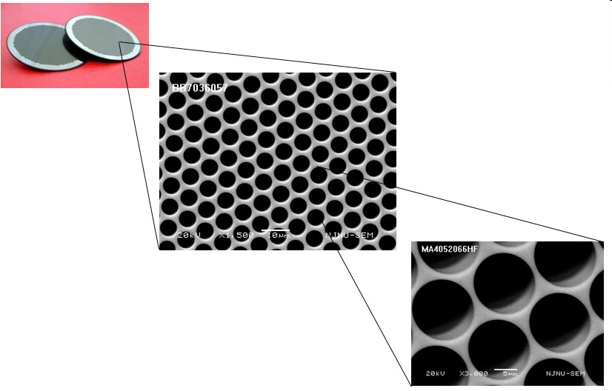
Микроканальная пластина
1-4 кВ
Усиление 10⁴ – 10⁸
Толщина пластины: 0.5…1 мм
Диаметр каналов 10-15 мкм

Slide 4
Влияние напряжения на коэффициент усиления

Slide 5
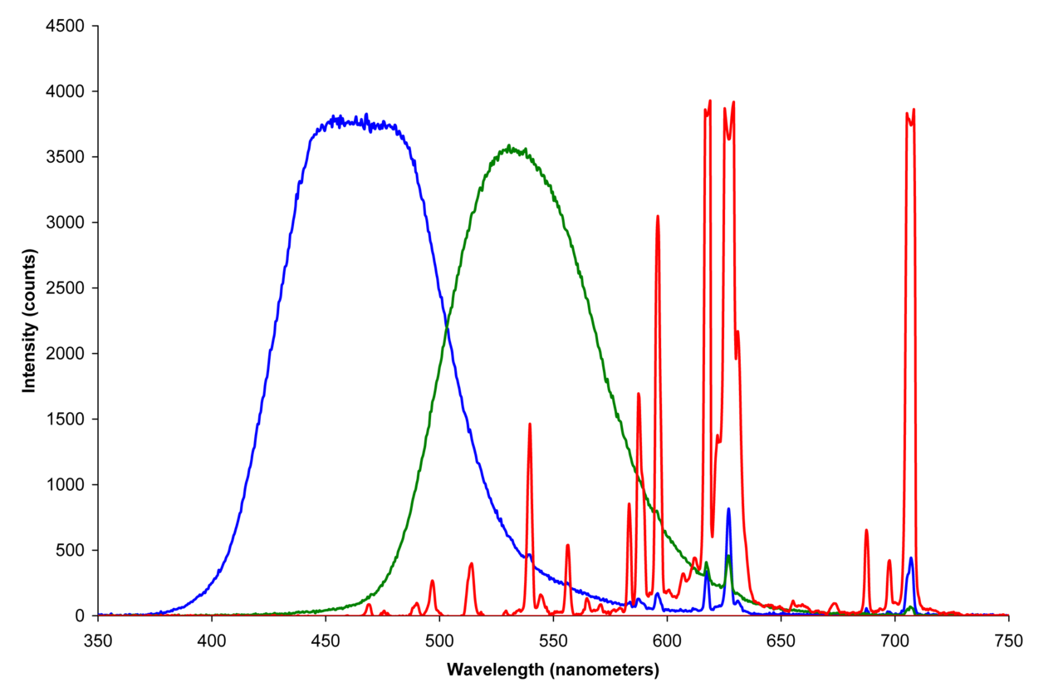
Спектры излучения катодолюминофоров
P31
ZnS:Cu
P22B
ZnS:Ag
YVO₄:Eu³⁺

Slide 6
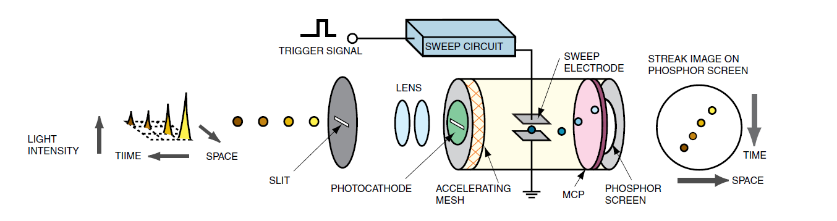
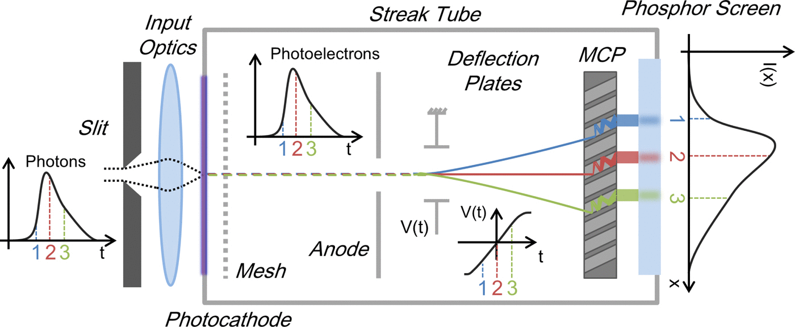
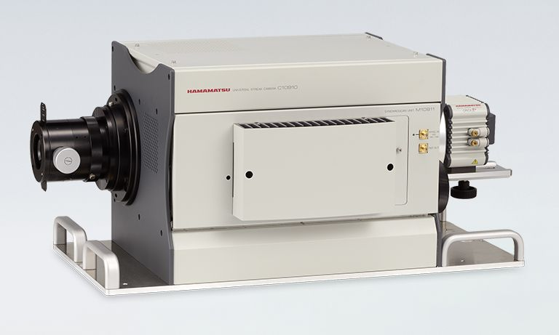
Streak camera

Slide 7
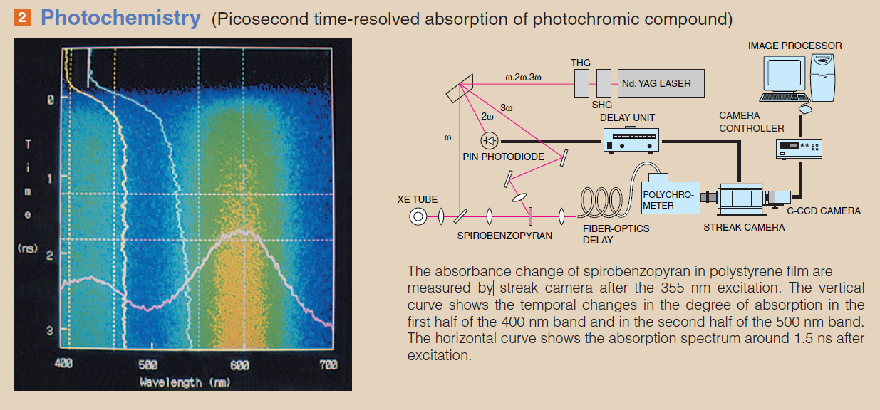
Время – длина волны

Slide 8
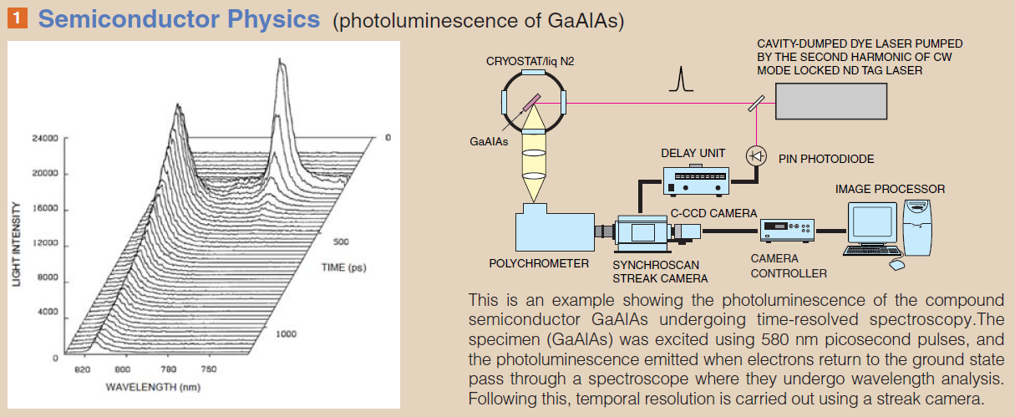
Время – длина волны

Slide 9
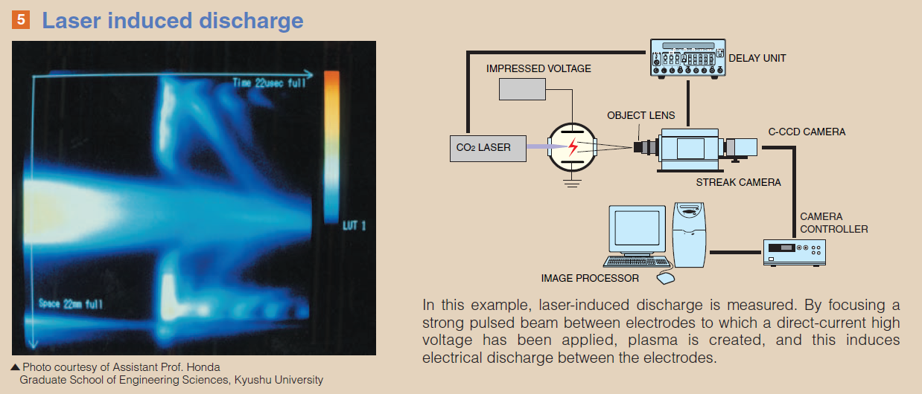
Время - пространство

